Slide 1
인턴 최종 발표
Google Calendar API를 이용한 Simple Calendar 개발
장연수
1

Slide 2
Index
Google Claendar API 소개
진행 경과
구현한 기능
기능 구현 방법
Google Calendar API를 이용한 기능
일정 그리기
캘린더 내보내기
시연
Q&A
2

Slide 3
01.
Google Calendar API 소개
Google Calendar API를 쉽게 사용할 수 있도록 라이브러리를 제공
구글 계정 내에 있는 캘린더를 관리할 수 있게 해 줌
OAuth 2.0 인증 이용
주로 사용한 기능
Google OAuth2 API v2
Google API Client Libraries를 이용해 인증
Calendar API v3
Events
Calendars
CalendarList
ACL
4

Slide 4
진행 경과
02.
1주차 ~ 3주차(3/20 ~ 4/6)
Monthly, List 캘린더 구현
일정 생성, 수정, 삭제 구현. 일정 요약 창
캘린더체크
4주차 ~ 6주차(4/9 ~ 4/27)
일정 초대 기능. 반복 일정 처리, 생성, 수정, 삭제 구현
캘린더 생성, 수정, 삭제 구현. 캘린더 공유 기능 구현
7주차 ~ 현재(4/30 ~)
Daily, Weekly 캘린더 구현
일정 드래그 기능
캘린더 내보내기 기능 구현.
3

Slide 5
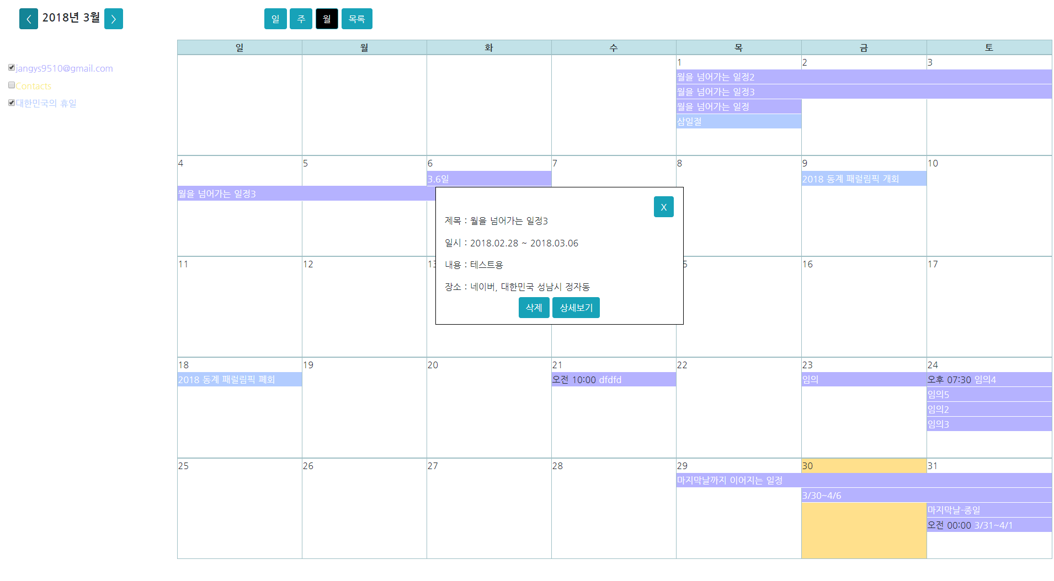
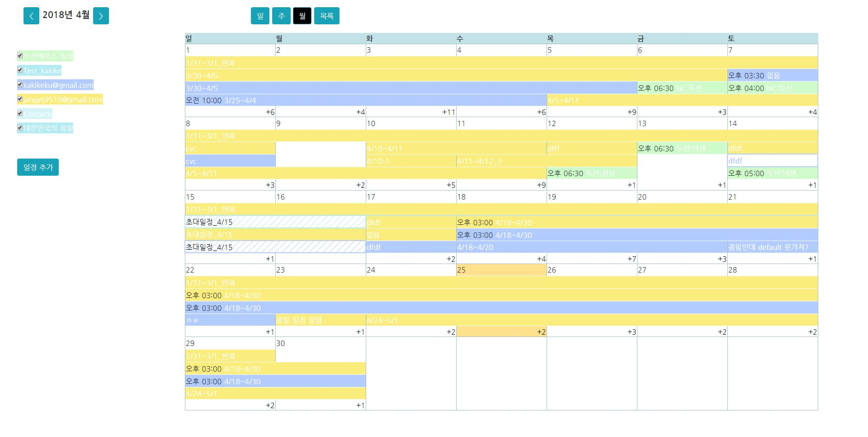
진행 경과
02.

Slide 6
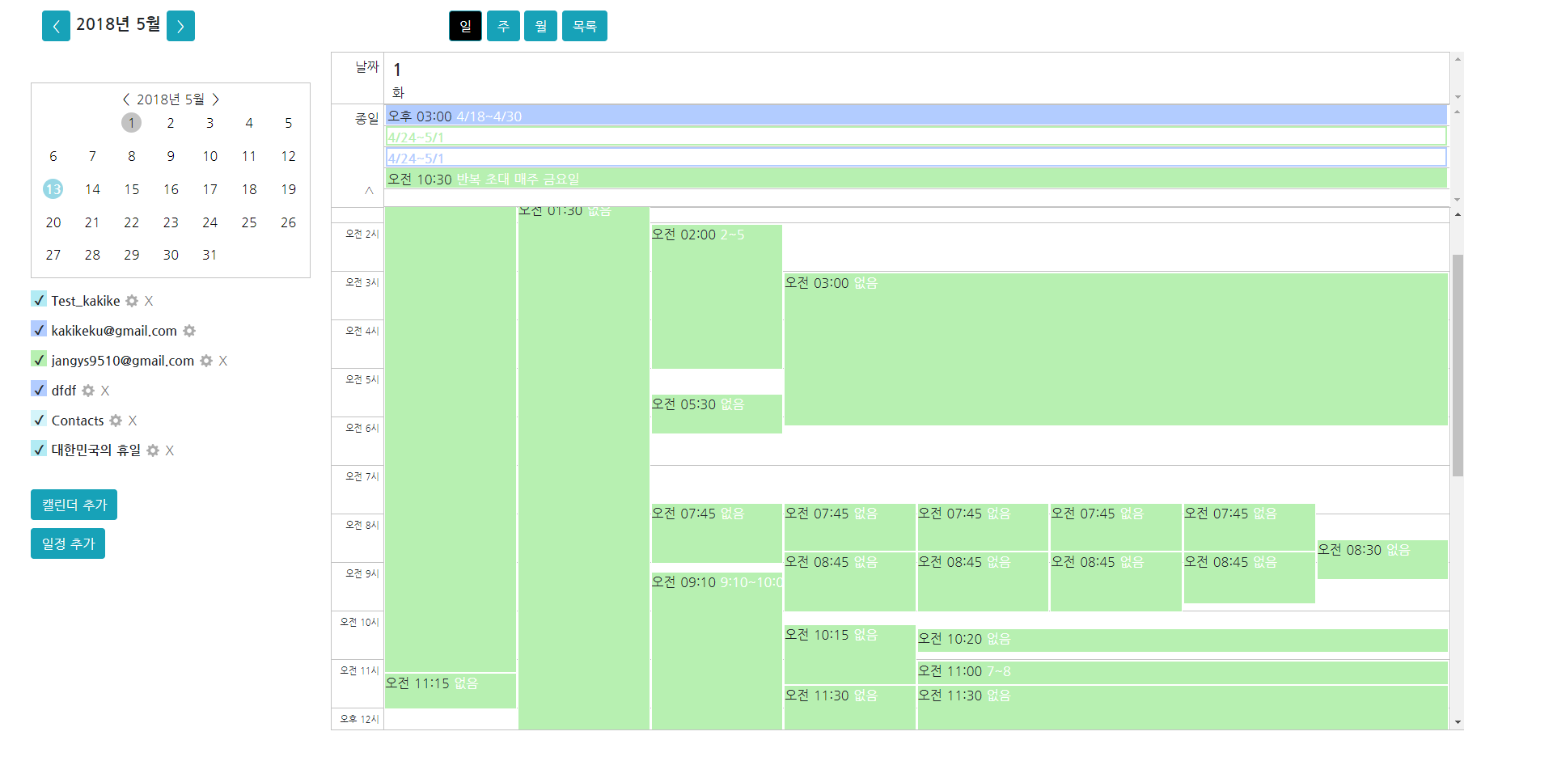
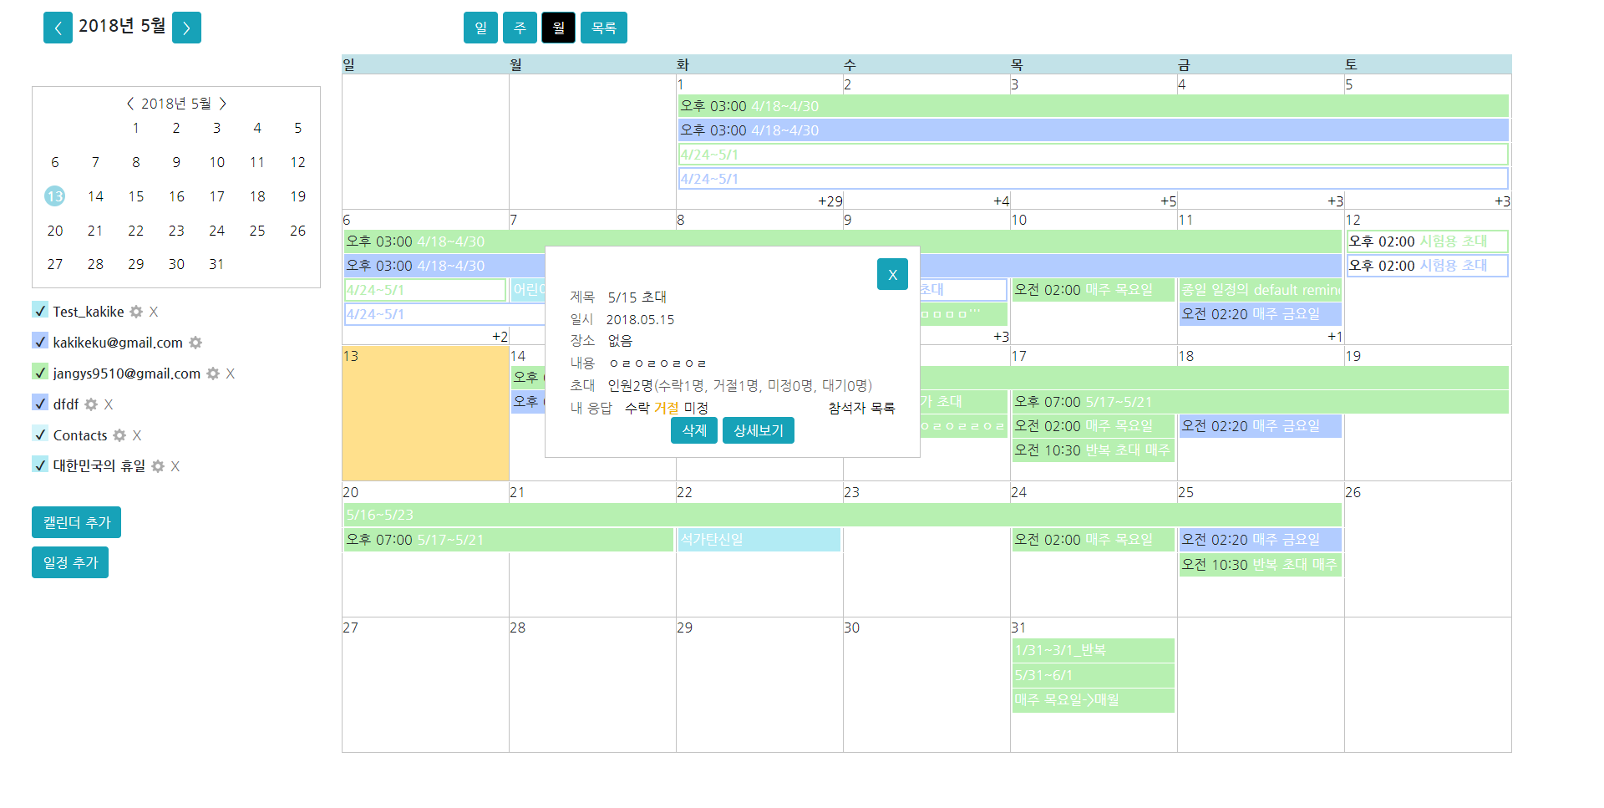
진행 경과
02.

Slide 7
03.
구현한 기능
1) daily, weekly, monthly, list 캘린더에 일정 표시, 생성, 수정 기능
일정 클릭 시 요약창
요약창에서 일정 삭제 가능
2) 일정 상세보기 페이지에서 일정 생성, 수정
일정 초대
반복 일정 생성, 수정
3) 캘린더 생성, 수정, 삭제
캘린더 공유 기능
캘린더 내보내기 기능
5

Slide 8
03.
기능 구현 방법
API 사용을 위한 사전 준비
1) pom.xml에 Google Calendar API를 쓰기 위한 라이브러리들을 추가함.
->com.google.api-client, org.springframework.social, com.google,oauth-client,
com.google.oauth-client, com.google.apis, org.apache.httpcomponents
2) Google Cloud Platform에 접속
-> 사용자 인증 정보를 만들어서 Oauth Client ID를 받음.
-> client_secret.json 파일을 다운 받아 프로젝트에 저장
-> 사용할 API 활성화.
3) 캘린더 공유 설정
-> 캘린더 공개 설정 체크.
7

Slide 9
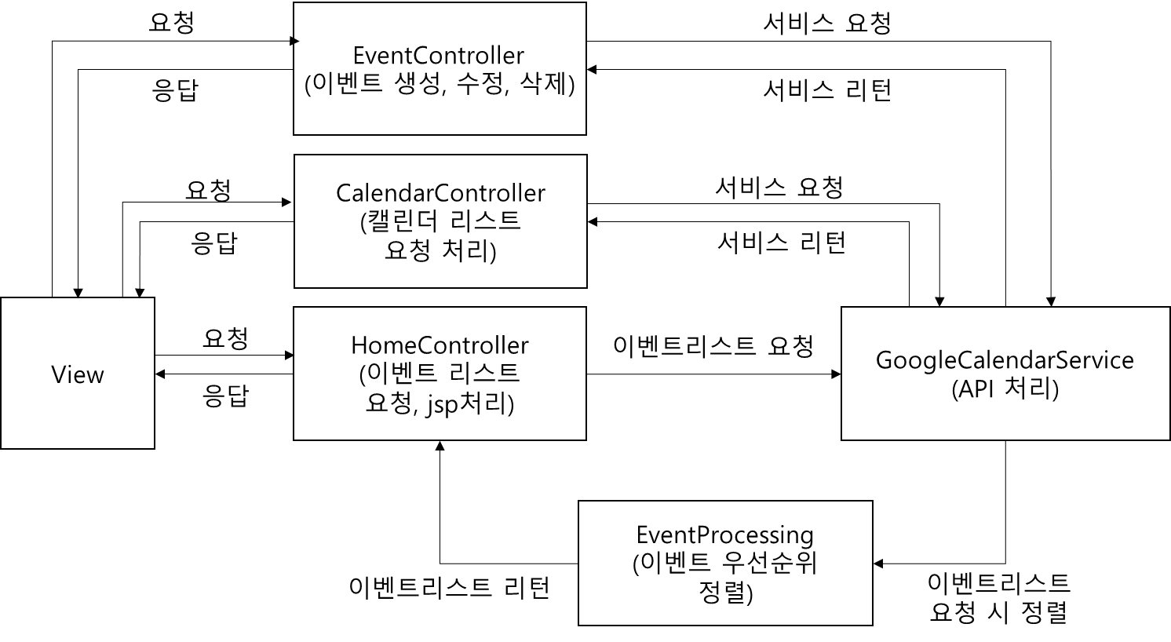
03.
기능 구현 방법
전체 클래스 구조 설계
8

Slide 10
03.
기능 구현 방법
기능 동작 구조
구글 API 사용을 위해 인증과 연결
이벤트 한 개 정보 받기
이벤트 삭제
캘린더 리스트 받기
이벤트 리스트 받기
이벤트 생성
이벤트 수정
6

Slide 11
03.
기능 구현 방법
기능 동작 구조
구글 API 사용을 위해 인증과 연결
캘린더 한 개 정보 받기
캘린더 수정
캘린더 생성
캘린더 내보내기
사용자 아이디 정보가 없으면
캘린더 권한 리스트 받기
캘린더 권한 수정
캘린더 권한 생성
캘린더 권한 삭제
캘린더 리스트 받기
캘린더 삭제
사용자 아이디
알아내기
6

Slide 12
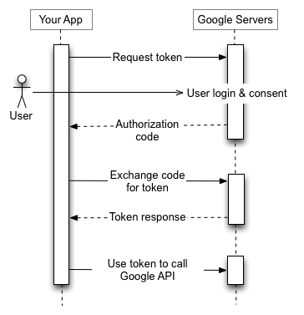
03.
기능 구현 방법
구글 API 사용을 위한 인증의 구조
Google API Console에서 Oauth 2.0을 사용하기 위한 client id, client secret 받기
token 요청
사용자가 SCOPE 확인 후 로그인과 승인
Authorization code(사용자가 SCOPE 허락에 대한 비밀 번호) 받기
Authorization code, client id, client secret으로 인증.
Acceess token을 받아 Google API 사용
9

Slide 13
03.
기능 구현 방법
구글 API 사용을 위한 인증
HttpTransport는 GET, POST, PUT, DELETE만 지원해 줌.
저장된 파일에서 client_secret 가져옴.
SCOPES = 캘린더 읽기/쓰기
LocalServerReceiver에서 redirectUri 생성
authorize(“user”) 는 브라우저를 열어서 사용자 승인을 받고 code를 받아 access token을 받음.
credential에 저장
10

Slide 14
03.
기능 구현 방법
구글 인증
JSON_FACTORY = JSON 파싱 기능 제공.(input stream에서 파싱)
Builder 안에 캘린더 정보 요청할 때 사용하는 기본 url 가지고 있음.
https://www.googleapis.com/calendar/v3
/users/me/calendarList
11

Slide 15
03.
기능 구현 방법
캘린더 리스트 받기
getCalendarService()를 이용해 인증과 연결을 함.
캘린더 리스트 받아오기 실행
CalendarDTO에 각각 저장.
12

Slide 16
03.
기능 구현 방법
캘린더 리스트 받기
CalendarDTO
자료명 | 자료형 | 자료형 크기 | 설명 | 값
id | String |  | 사용자의 캘린더 아이디 | CalendarListEntry.getId()
summary | String |  | 사용자의 캘린더 제목 | CalendarListEntry.getSummary()
check | boolean |  | 사용자가 캘린더의 체크박스 체크 여부 | Calendar의 id를 name으로 갖는 세션의 value (초기는 true)
colorId | String |  | 사용자의 캘린더 색 아이디 | CalendarListEntry.getColorId()
primary | Boolean |  | 캘린더가 사용자의 메인 캘린더인지에 대한 여부 | calendarListEntry.getPrimary()
accessRole | String |  | 캘린더의 Access Role(일정에 대한 접근 권한 정의) | calendarListEntry.getAccessRole()
Access Role = freeBusyReader < reader < writer < owner
13

Slide 17
03.
기능 구현 방법
이벤트 리스트 받기
calendarList에는 현재 체크 된 캘린더만 입력 되어 있음.
id = calendarId
setTimeMin과 setTimeMax로 이벤트를 받아올 날짜 범위 지정.
setTimeMin-> 이벤트 끝 날짜 기준으로 파라미터 날짜 보다 늦은 이벤트들만(inclusive)
setTimeMax-> 이벤트 시작 날짜 기준으로 파라미터 날짜 보다 빠른 이벤트들만(exclusive)
setOrderBy(“startTime”) 사용하려면 setSingleEvents(true)로 해야함.
Default = false.
반복 이벤트를 각각 하나의 이벤트로 볼지에 대한 여부
14

Slide 18
03.
기능 구현 방법
이벤트 리스트 받기
이벤트의 시작과 끝 날짜가 종일 일정인 경우(Date)와 아닌 경우(DateTime)로 나눠 다르게 값을 받음.
EventDTO에 각각 저장.
선택된 모든 캘린더들의 이벤트들을 저장하고 우선순위에 맞게 정렬하여 리턴
이벤트 요청 시 받아올 수 있는 최대 개수 = 250(default = 250)
15

Slide 19
03.
기능 구현 방법
이벤트 리스트 받기
EventDTO
자료명 | 자료형 | 자료형 크기 | 설명 | 값
calendarID | String |  | 사용자의 캘린더 아이디 | CalendarListEntry.getID()
eventID | String |  | 일정 아이디 | Event.getId()
summary | String |  | 일정 제목 | Event.getSummary()
start | long |  | 일정 시작 날짜 | Event.getStart().getDateTime().getValue()
startTime | Int | 5 | 일정 시작 날짜를 년, 월, 일, 시, 분으로 나눔. | start를 년, 월, 일, 시, 분으로 나눔.
end | long |  | 일정 끝 날짜 | Event.getEnd().getDateTime().getValue() 여기서 종일 일정인 경우는 하루 빼줘야 함.
endTime | Int | 5 | 일정 끝 날짜를 년, 월, 일, 시, 분으로 나눔. | end를 년, 월, 일, 시, 분으로 나눔.
start나 end를 저장할 때 startTime, endTime의 값을 함수 내에서 파싱해서 저장.
종일 일정의 경우 end는 하루 뒤의 값을 가지므로 하루치 값을 뺌.
종일 일정의 경우 start, end는 현재 timezone에 의해 한국은 그날 9시의 값을 가짐.
추후 이벤트들을 정렬하기 위해 종일 일정의 start값을 그날 오전 12시에서 1밀리초를 뺀 값으로 저장.(추후 날짜 정보는 startTime으로만 다뤄 상관 없음)
16

Slide 20
03.
기능 구현 방법
이벤트 한 개 정보 받기
보고자 하는 이벤트의 calendarId와 eventId를 파라미터로 넣어 요청.
EventDetailDTO에 저장.
17

Slide 21
03.
기능 구현 방법
이벤트 한 개 정보 받기
EventDetailDTO
자료명 | 자료형 | 자료형 크기 | 설명 | 값
summary | String |  | 일정 제목 | Event.getSummary()
startTime | Int | 5 | 일정 시작 날짜를 년, 월, 일, 시, 분으로 나눔. | 시작 날짜를 년, 월, 일, 시, 분으로 나눔.
endTime | Int | 5 | 일정 끝 날짜를 년, 월, 일, 시, 분으로 나눔. | 끝 날짜를 년, 월, 일, 시, 분으로 나눔.
description | String |  | 일정 상세 내용 | Event.getDescription()
Location | String |  | 일정 장소 | Event.getLocation()
이벤트 제목이나 칸을 눌렀을 때 나오는 이벤트 요약정보 창에서 보여줄 정보들.
18

Slide 22
03.
기능 구현 방법
이벤트 생성
setStart(시작 날짜), setEnd(끝 날짜)의 파라미터 데이터 타입은 EventDateTime
EventDateTime을 생성하기 위해서는 DateTime이 필요
사용자의 인풋을 받아 Date->DateTime->EventDateTime으로 저장
종일 일정인 경우 DateTime으로 저장할 때 DateOnly = true
Timezone 때문에 시간을 9로 세팅.
End값에 하루를 더 더해줌.
setReminders(알림 설정)의 파라미터 데이터 타입 = Reminders
Reminders-> useDefault, List<EventReminder>
useDefault == true -> 알림 30분 전, 이메일 10분전
EventReminder-> method, minutes(0~40320)
나머지는 String
insert의 파라미터 = 이벤트를 넣을 calendarId , 이벤트 객체
Event event = new Event()
.setSummary(dto.getSummary())
.setLocation(dto.getLocation())
.setDescription(dto.getDescription())
.setStart(start)
.setEnd(end)
.setReminders(reminders)
;
String newCalendarId = dto.getCalendars();
service.events().insert(newCalendarId, event).execute();
19

Slide 23
03.
기능 구현 방법
이벤트 수정
service = gcs.getCalendarService();
Event event = service.events().get(calendarId, eventId).execute();
event.setSummary(dto.getSummary())
.setLocation(dto.getLocation())
.setDescription(dto.getDescription())
.setStart(start)
.setEnd(end)
.setReminders(reminders)
;
Event updatedEvent = service.events().update(calendarId, event.getId(), event).execute();
생성과 거의 동일
이벤트 객체를 새로 생성하지 않고 calendarId, eventId로 수정할 이벤트 객체를 얻어 옴.
update의 파라미터 = 현재 이벤트의 calendarId, eventId, 이벤트 객체
20

Slide 24
03.
기능 구현 방법
이벤트 삭제
Delete 파라미터 = 지우고자 하는 이벤트의 calendarId, eventId
21

Slide 25
03.
기능 구현 방법
API 동작 방식
이벤트나 캘린더를 가져오거나 이벤트 생성, 수정, 삭제를 하는 요청을 하면
1)http 전송을 위해 인증 정보와 json factory, http_transport를 가지고(Calendar 객체) 전송 준비
2) 요구하는 파라미터에 null이 들어가 있는지 아닌지 확인
3) execute()를 하면 Http request를 수행하고 response를 받아 옴.
22

Slide 26
03.
기능 구현 방법
API 동작 방식
정보를 가져오거나 생성, 수정, 삭제를 하는 함수를 따라 가면 최종적으로 위의 함수가 나옴.
client = getCalendarService()를 통해 얻은 Calendar 객체. 인증 받고 HTTP 연결까지 함. Google Client.
method = GET(정보 가져오기), POST(생성). PUT(수정), DELETE(삭제) 중 하나
uriTemplate = API를 통해 요청할 때 요청한 행위에 대한 고유 url
content = 이벤트를 생성, 수정할 시 필요한 이벤트 객체가 들어 감.
responseClass = 요청 후 받아오는 결과 값을 어떤 클래스 객체로 파싱 할지 정해 줌.
23

Slide 27
04.
일정 그리는 방법
우선 순위
각 캘린더에서 받아온 이벤트들을 시작 날짜가 빠른 순으로 정렬
시작 날짜가 같은 경우에는 끝 날짜가 늦은 순으로 정렬
현재 사용자가 보고 있는 월보다 시작 날짜가 전인 이벤트들
끝 날짜가 늦은 순으로 정렬
그 외의 경우
시작 날짜가 같은 경우
끝 날짜도 같은 경우
시작 시간이 빠른 순으로 정렬(종일 > 시간)
시작 시간이 일치하면 끝 시간이 늦은 순으로 정렬
끝 날짜가 같지 않은 경우
끝 날짜가 늦은 순으로 정렬
24

Slide 28
04.
일정 그리는 방법
우선 순위
오후 06:00
오전 10:00
오전 09:00
이어지는 일정
오후 11:20
오전 09:30
종일 일정
이어지는 일정
이어지는 일정
오전 11:30
이어지는 일정2
오후 01:00
이어지는 일정
종일 일정
이어지는 일정 2
25

Slide 29
04.
일정 그리는 방법
우선 순위
오후 06:00
오전 10:00
오전 09:00
이어지는 일정
오후 11:20
오전 09:30
종일 일정
이어지는 일정
이어지는 일정
오전 11:30
이어지는 일정2
오후 01:00
이어지는 일정
종일 일정
이어지는 일정 2
26

Slide 30
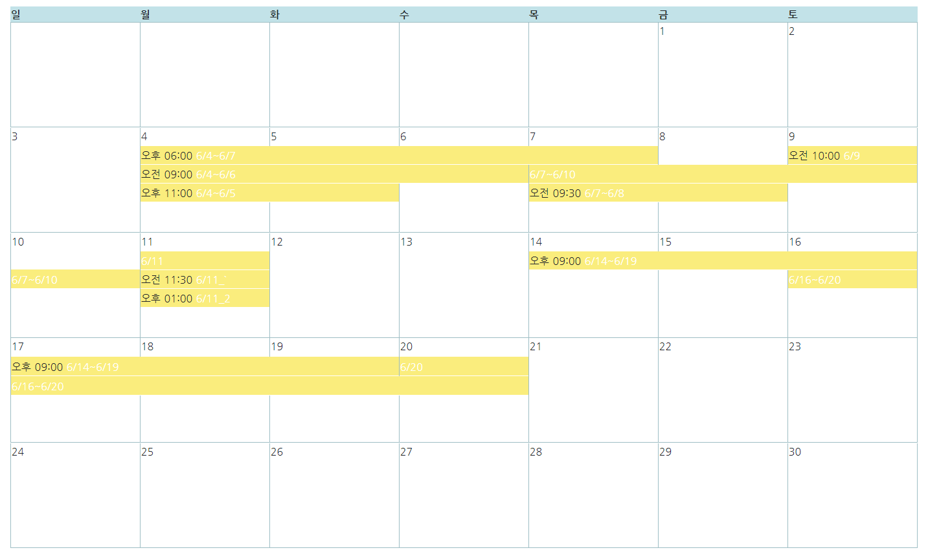
04.
일정 그리는 방법
우선 순위
27

Slide 31
배운 점과 향후 계획
배운 점
Java Spring 사용법과 주의 사항
클래스에 상태 정보를 저장하면 안 됨.
Javascript, JQuery 사용법
Google Calendar API 이해
캘린더 구현에 대한 이해
향후 계획
일, 주 뷰 캘린더
일정 생성, 수정 부분에 기능 추가.
캘린더 생성, 수정, 삭제
캘린더에 새로운 아이디어 반영
28

Slide 32
시연
월 뷰 캘린더
이벤트 삭제
이벤트 생성
이벤트 수정
목록 뷰 캘린더
Q&A
29

Slide 33
Thank you

